Slide 1

POINTER TEST
POINTER TEST

Slide 2

2022.06.08
팀 프로젝트
최종발표
TM
< TM-WDM – Topic modeling , we do modeling>
2018204009 김기수
2018204072 김재윤
2018204077 김태영

Slide 3
01
중간 발표 요약
지난 중간 발표 때 했던 내용을 다시 되새겨 보는 시간을 가집니다.
02
프로젝트 진행 과정 상세 설명
진행했던 프로젝트에 대해 상세하게 설명합니다.
Presentation
INDEX
03
프로젝트 결과 해석 및 검증
프로젝트 결과를 해석하고 향후 방향성을 제시합니다.
04
고찰 및 향후 활동 가능성
이 프로젝트로 인해 나타나는 기대효과에 대해 설명합니다.

Slide 4
중간 발표 요약
코로나 19로 인해 언택트와 관련한 산업이 발전
여러 가지 산업이 발전하였지만, 그 중에 언택트 산업이 발전하고 있음. 각 기업에서는 언택트를 이용한 마케팅 전략을 짜고 있고, 이 과정에서 AI를 기반으로 한 마케팅 방식이 활성화되고 있음
대학생 중 자취생을 타겟으로 하여 더 좋은 서비스 제공을 위한 주제 선택
코로나 종식이 다가옴에 따라, 대면 수업 증가로 인해 자취생 비율이 늘어날 것으로 예상. 따라서, 자취생들이 주로 사용할 자취용품에 대한 개선이 필요해졌음.
주제 선정
자취용품을 판매하는 사이트인 ‘오늘의 집’ 리뷰를 평점 별로 토픽 모델링 후 단점을 보완하고 장점을 극대화 할 수 있는 기회 마련

Slide 5
프로젝트 진행 과정 설명
기대 효과
텍스트 수집
토크나이징
기대 효과
노이즈 캔슬링
텍스트 벡터화
키워드 분석
토픽 모델링
텍스트 추출
감성 분석

Slide 6
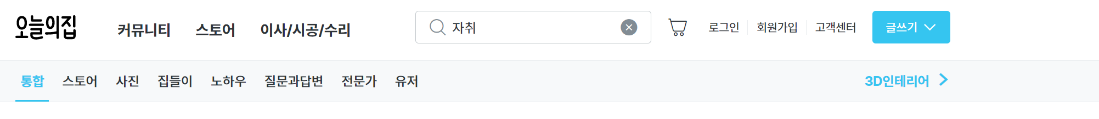
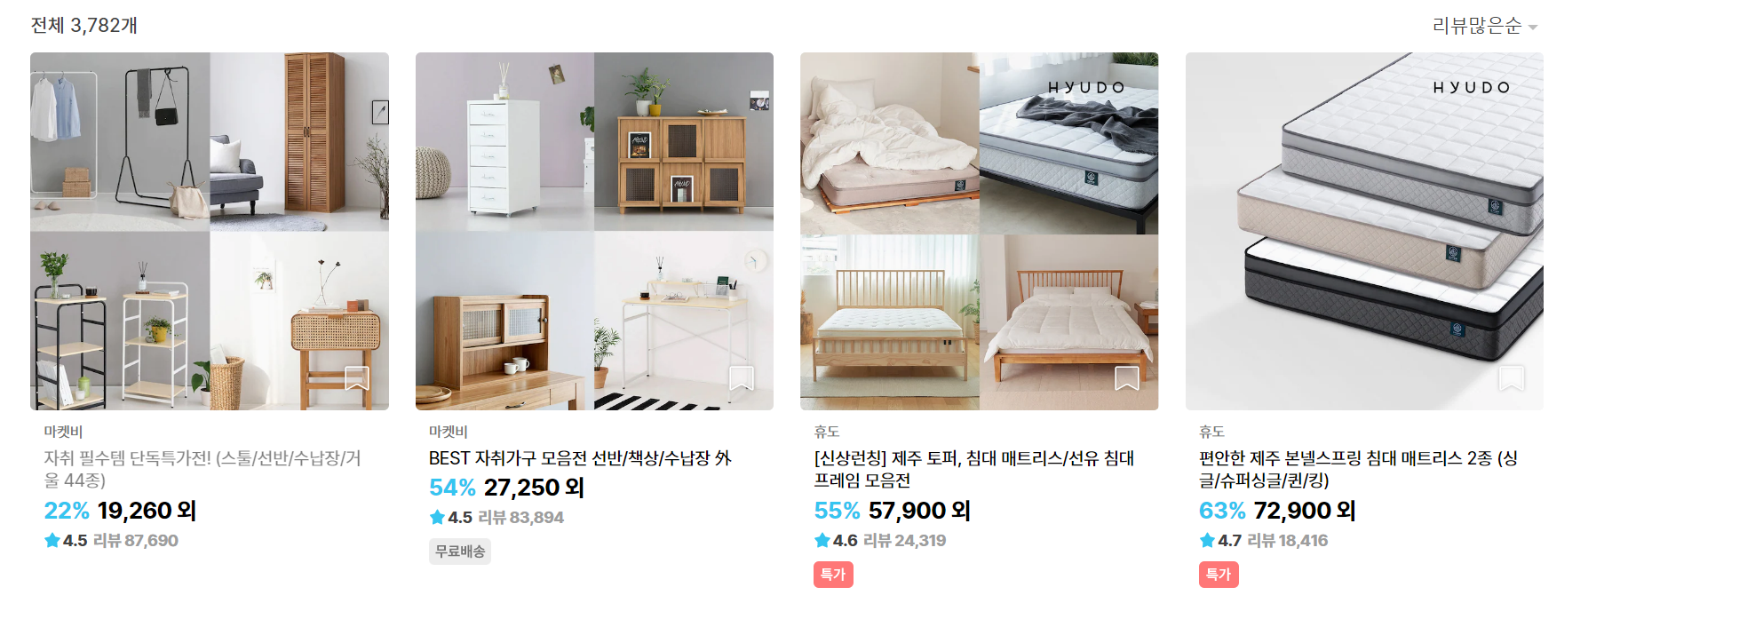
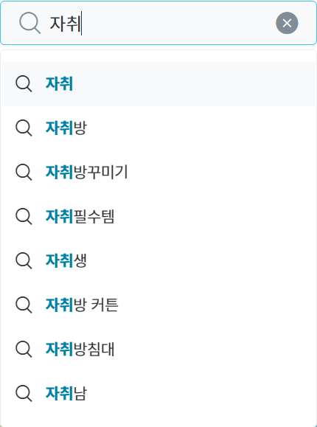
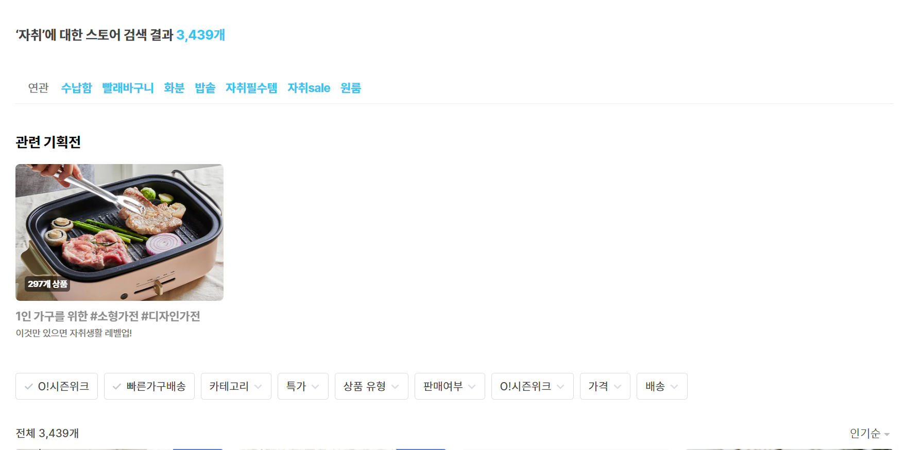

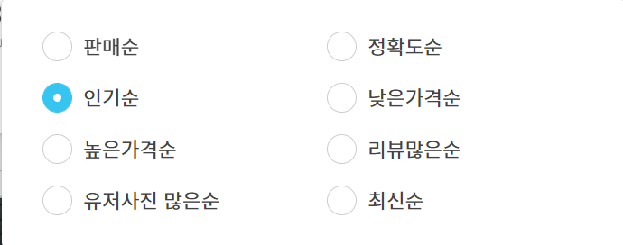
프로젝트 진행 과정 설명 – 데이터 수집
오늘의 집 사이트 접속(https://ohou.se/) 후 리뷰 가져오는 과정
기대 효과

Slide 7
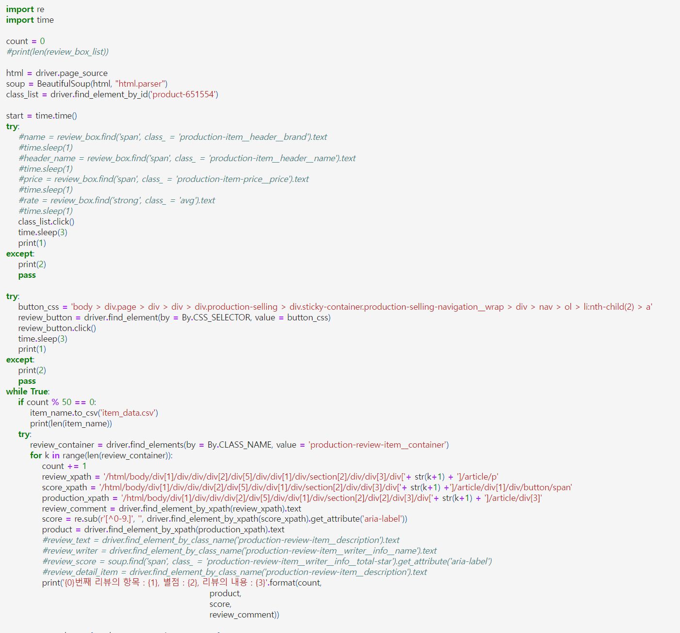
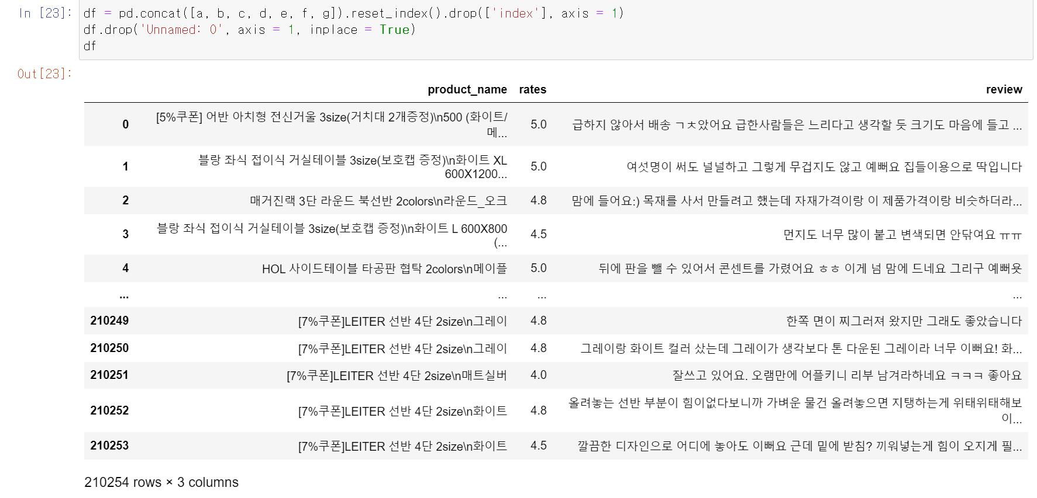
프로젝트 진행 과정 설명 – 데이터 수집
기대 효과
위 슬라이드에 나온 내용 코드로 자동화 - Selenium, BeautifulSoup 이용
반복되는 작업(리뷰 가져오기, 리뷰 내 페이지 넘기기 등)을 자동화 하기 위해 selenium 사용
텍스트형태의 데이터에서 html 태그를 이용하여 원하는 객체 추출 위해 beautifulsoup 사용
크롤링한 리뷰 데이터프레임으로 구축 후 중복 제거 => 약 20만개의 데이터

Slide 8
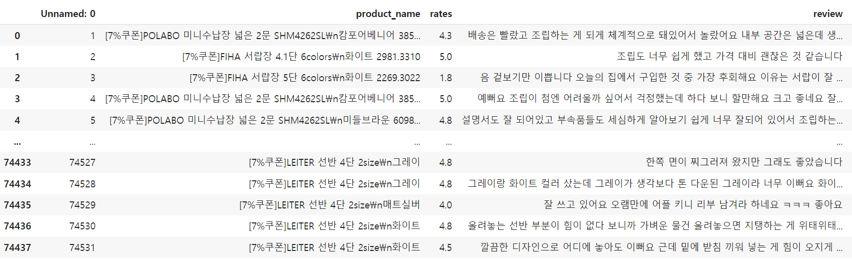
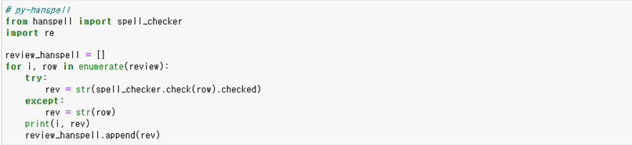
프로젝트 진행 과정 설명 – 노이즈 캔슬링(띄어쓰기와 맞춤법 교정)
기대 효과
han-spell 라이브러리 이용하여 사용자 리뷰 맞춤법 교정
네이버 맞춤법 검사기를 기반으로 하기 때문에 500자 이하인 리뷰만 맞춤법 교정
리뷰가 500자 이상인 것이 0.0001% 수준이었기 때문에, 500자 이상인 부분은 그대로 진행

Slide 9
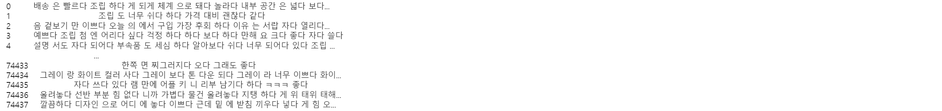
프로젝트 진행 과정 설명 – 형태소 분석 및 불용어 처리
분석의 적절성 위해 한글, 숫자만 남기고 모두 제외
기대 효과
형태소 분석 – 불용어 제외
형태소 분석 결과 – 단, 토픽 모델링을 하는 데 있어서 형태소 분석이 아닌 품사 태깅을 이용하였음.

Slide 10
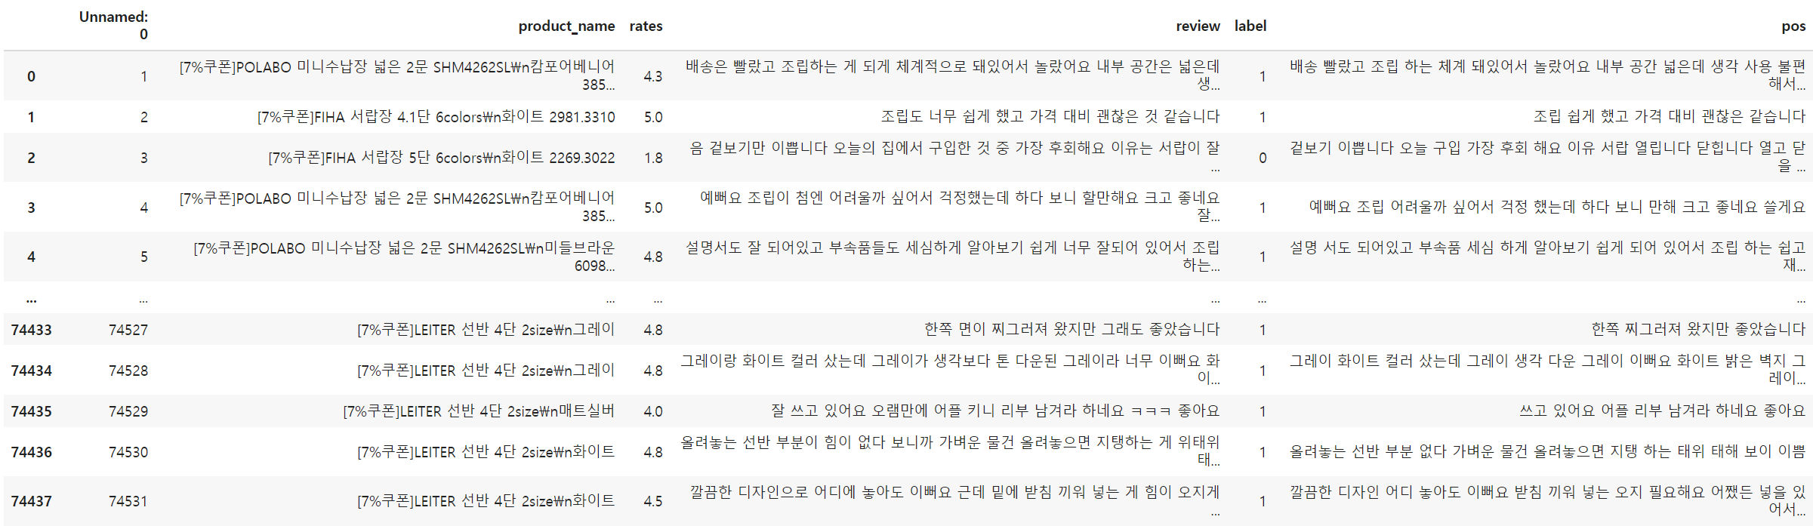
프로젝트 진행 과정 설명 – 품사 태깅
기대 효과
토픽 모델링에 중요하다고 생각되는 품사인 명사, 형용사, 동사 추출
Pos 태깅 결과를 데이터프레임 하나의 컬럼으로 저장

Slide 11
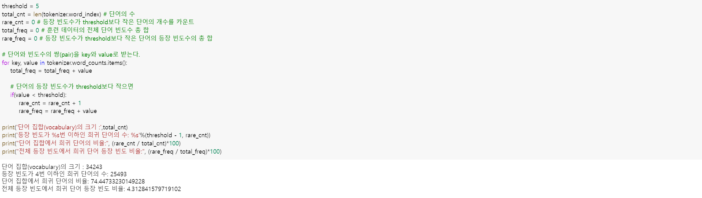
프로젝트 진행 과정 설명 – 텍스트 벡터화
Tokenizer() 함수를 이용하여, 컴퓨터가 텍스트를 숫자로 인식할 수 있도록 벡터화
기대 효과
리뷰에 어떤 단어가 가장 많이 들어 있는 지 확인 가능
희귀 단어의 등장 비율 확인 – 벡터화할 크기 조정

Slide 12
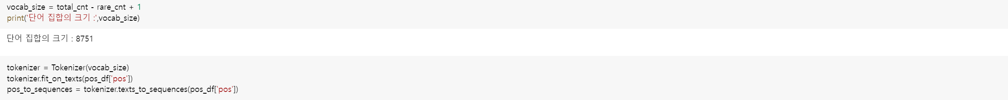
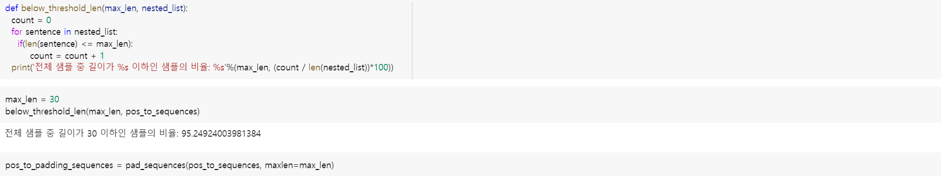
프로젝트 진행 과정 설명 – 텍스트 벡터화
기대 효과
희귀 단어 빈도 확인 후 숫자로 벡터화 할 크기 재조정
전체적인 리뷰의 평균 길이와 최대 길이 변화
각 리뷰에 대해, 숫자 패딩(pad_sequences)

Slide 13
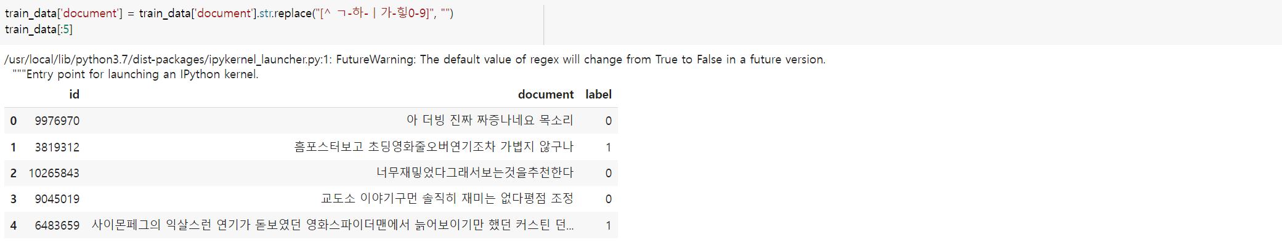
프로젝트 진행 과정 설명 – 감성 분석
기대 효과
학습 시킨 데이터 – Naver Movie Sentiment Corpus
모델 학습 결과
모델 | 정확도
Logistic Regression(TFIDF) | 약 82%
Logistic Regression(CountVectorizer) | 약 81%
LSTM(Tokenizing) | 약 85%

Slide 14
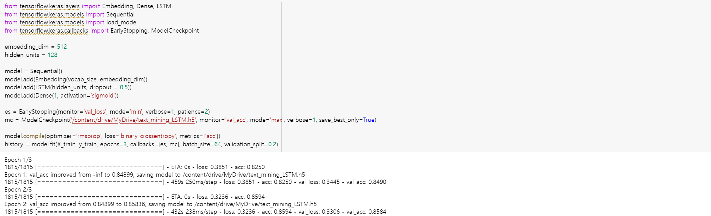
프로젝트 진행 과정 설명 – 감성 분석
기대 효과
감성분석 진행 (training phase)
감성분석 진행 (test phase)

Slide 15
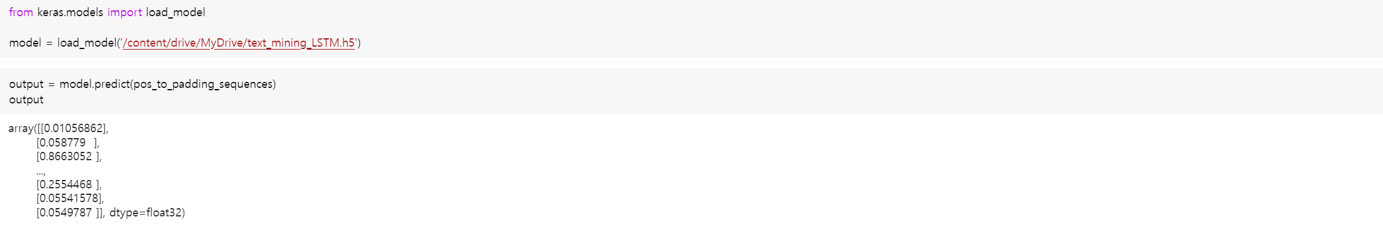
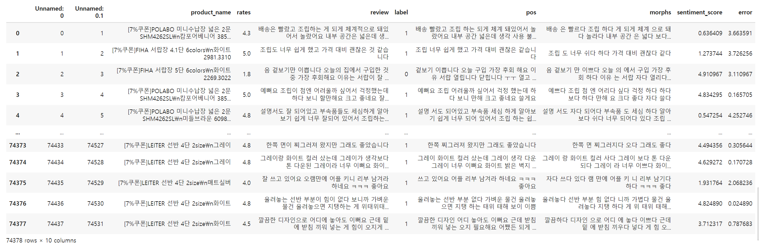
프로젝트 진행 과정 설명 – 감성 분석 후 평점 rescoring
기대 효과
학습시킬 모델 이용하여 리뷰에 대해 감정 예측
예측한 결과를 토대로 데이터프레임에 감정 점수 따로 부여

Slide 16
프로젝트 진행 과정 설명 – 감정 분석 후 평점 rescoring
감성 분석 모델이 예측한 평점과 사용자가 부여한 평점 간의 차이가 매우 큼
기대 효과
=> 사용자가 부여한 평점과 감성분석 모델이 예측한 평점을 3 : 1의 가중치를 두어 평점 rescoring
모델이 예측한 평점과 사용자가 부여한 평점 간의 차이를 보정

Slide 17
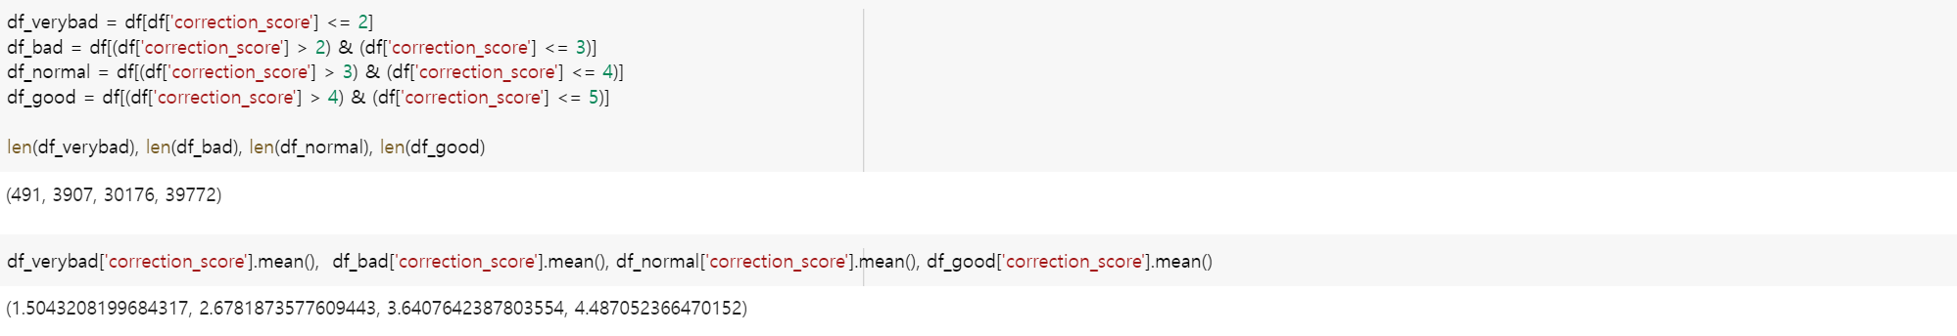
프로젝트 진행 과정 설명 – 토픽 모델링 시작
기대 효과
평점 별 어떤 토픽을 주제로 하고 있는 지 확인하기 위해 구간을 나누어 데이터프레임 분할
카테고리 – 청소용품, 가구, 의자, 가전제품, 선반
기준 : 2점 이하(verybad), 2점 이상 3점 이하(bad), 3점 이상 4점 이하(normal), 4점 이상 5점 이하(good)
기준 | 평균 – 보정 점수(correction score)
2점 이하(verybad) | 1.506
2점 초과 3점 이하(bad) | 2.678
3점 초과 4점 이하(normal) | 3.640
4점 초과 | 4.487

Slide 18
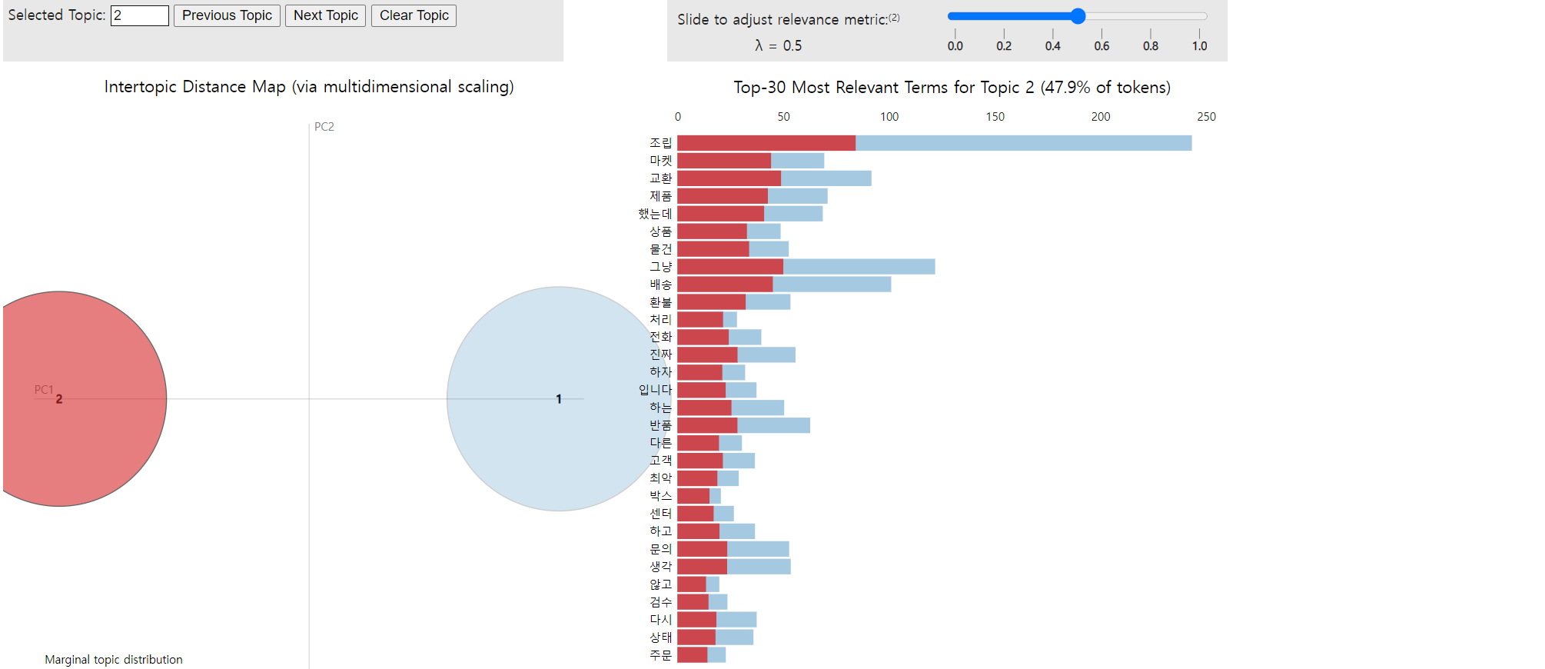
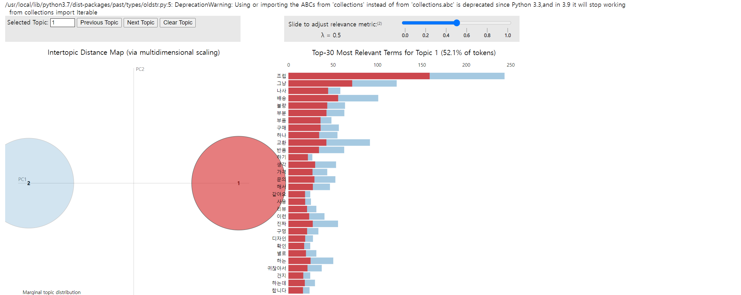
프로젝트 진행 과정 설명 – 토픽 모델링 결과 분석(선반 / 수납장 / 거울)
Verybad 결과
교환, 배송, 환불, 하자, 반품, 센터, 문의, 검수, 상태, 주문, 불량
=> 긍정적인 요소가 보이지 않음. 물품 배송 과정에서의 문제점이 많은 것으로 추정

Slide 19
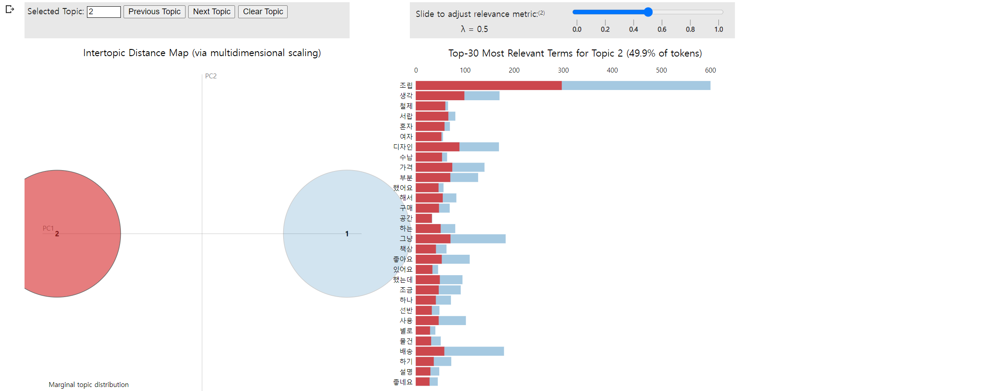
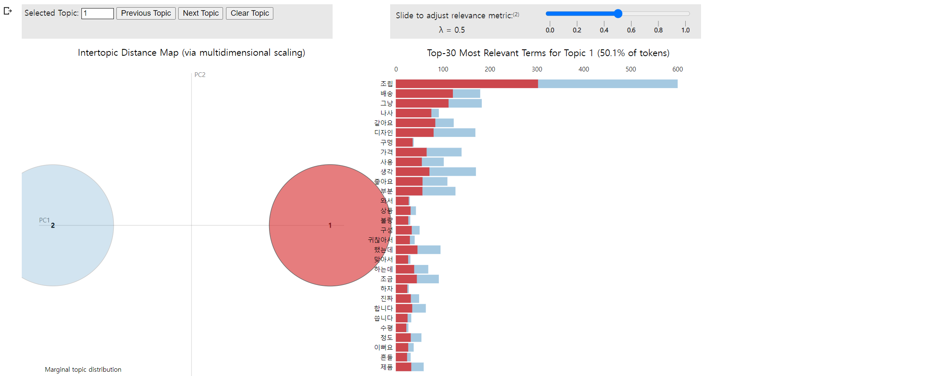
프로젝트 진행 과정 설명 – 토픽 모델링 결과 분석(선반 / 수납장 / 거울)
Bad 결과
조립, 디자인, 수납, 별로, 좋아요, 배송, 나사, 구멍, 불량, 귀찮아서, 하자
=> 부정적인 부분과 긍정적인 부분이 같이 공존하고 있는 모습을 보임. 물품 배송 과정 문제 존재.

Slide 20
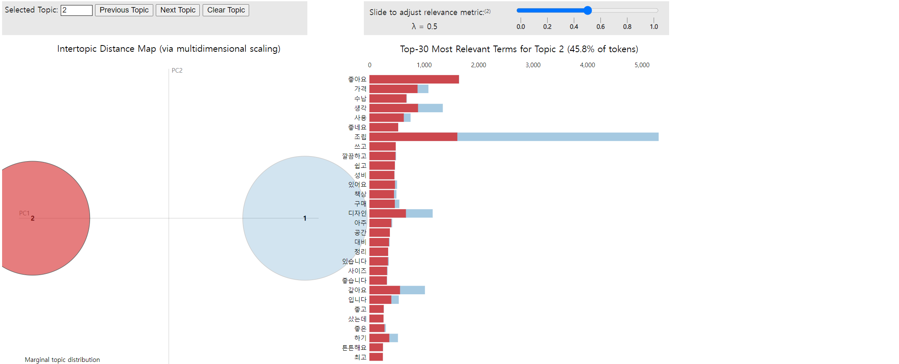
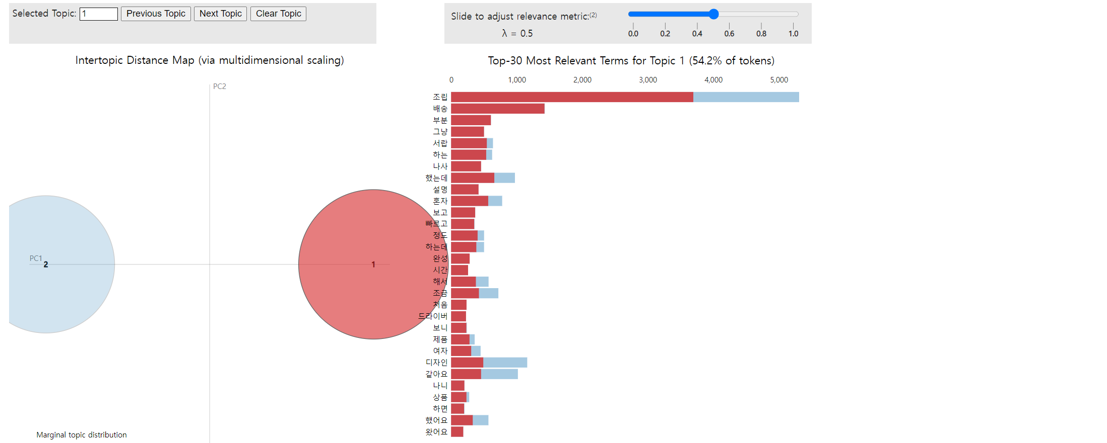
프로젝트 진행 과정 설명 – 토픽 모델링 결과 분석(선반 / 수납장 / 거울)
Normal 결과
좋아요, 조립, 깔끔, 책상, 디자인, 튼튼, 최고, 배송, 서랍, 빠르고, 여자
=> 물품 배송과 관련하여 만족하는 부분, 그 외에도 물품 자체와 관련한 평가 존재

Slide 21
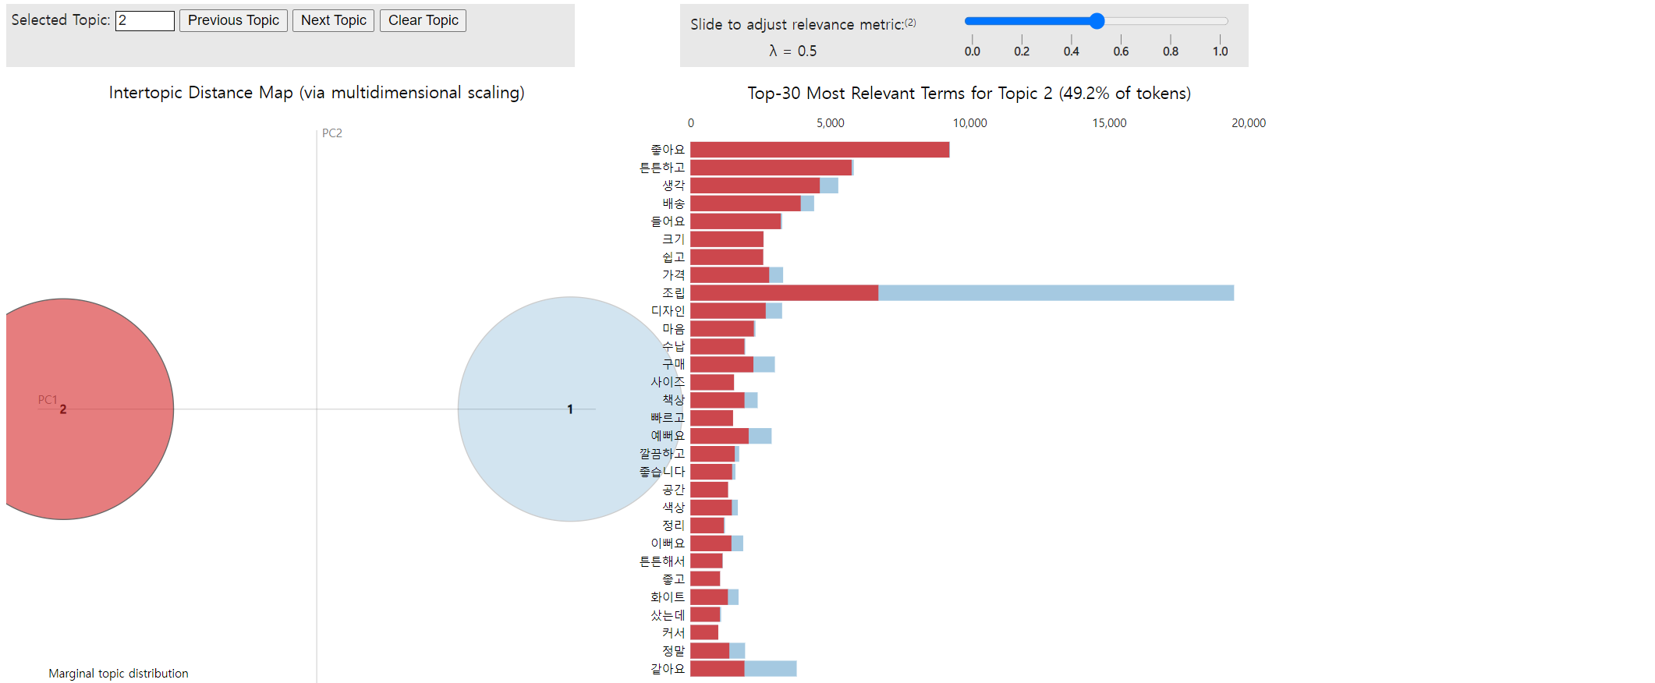
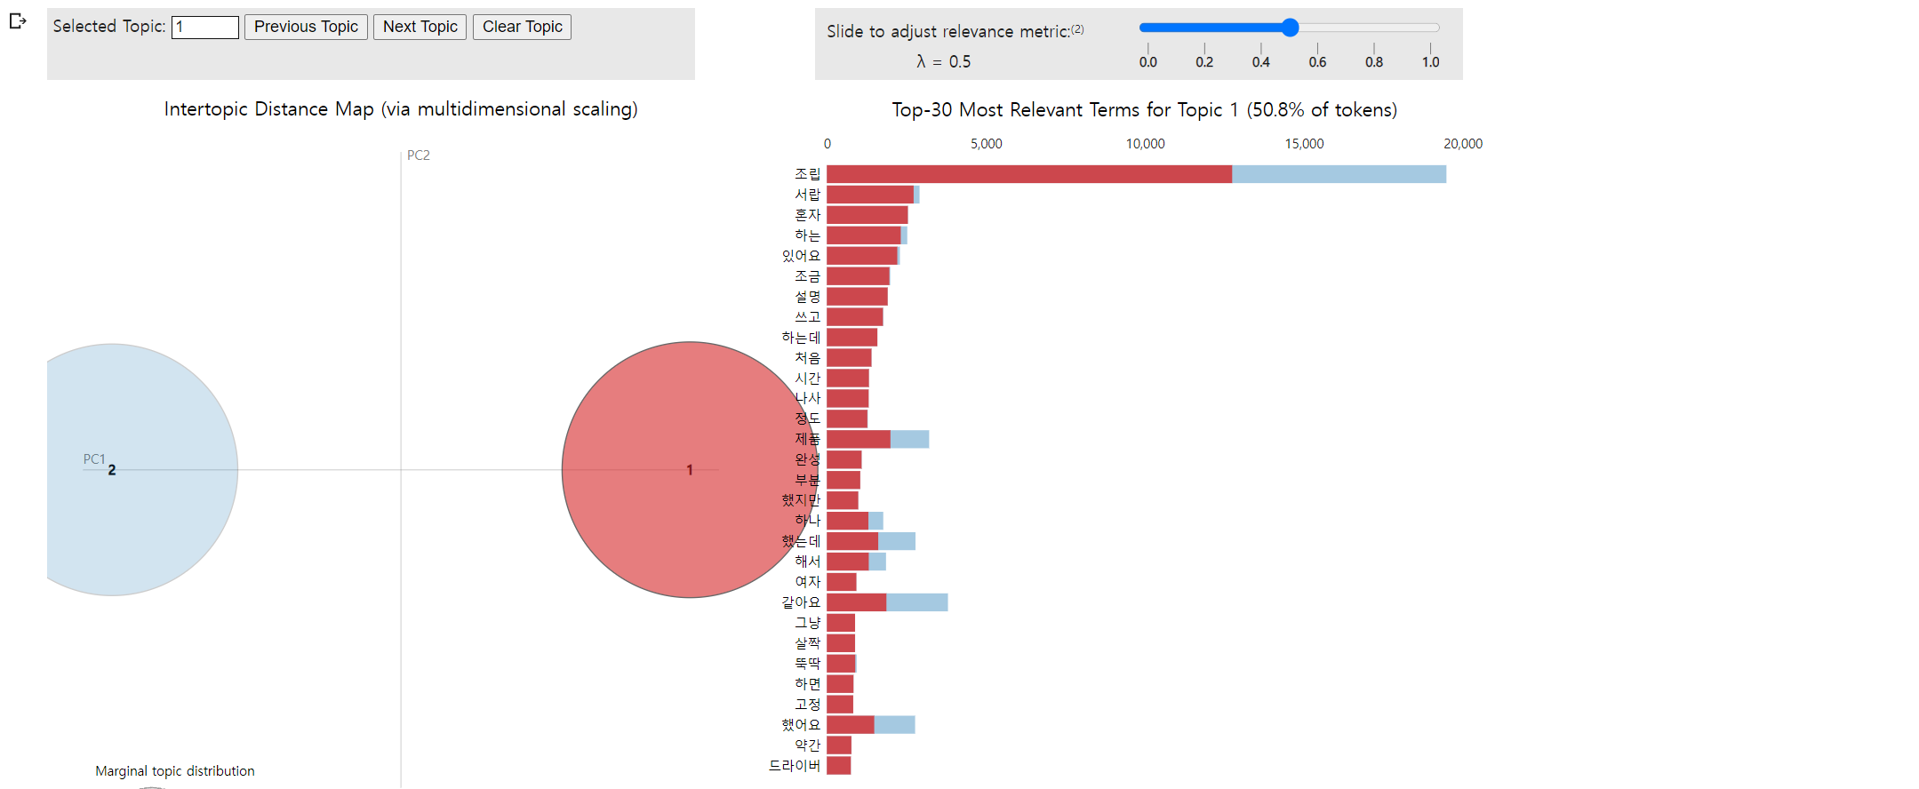
프로젝트 진행 과정 설명 – 토픽 모델링 결과 분석(선반 / 수납장 / 거울)
Good 결과
튼튼, 쉽다, 디자인, 구매, 빠르다, 이쁘다, 화이트, 처음, 완성, 여자
=> 배송 관련 부분과 물품 자체에 대한 만족도

Slide 22
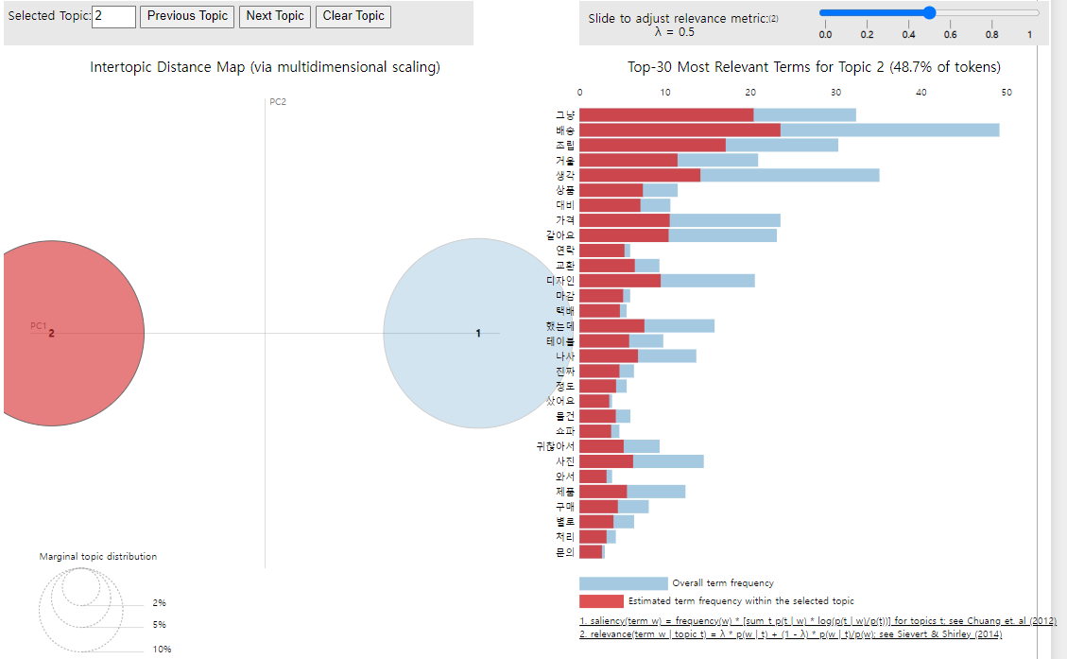
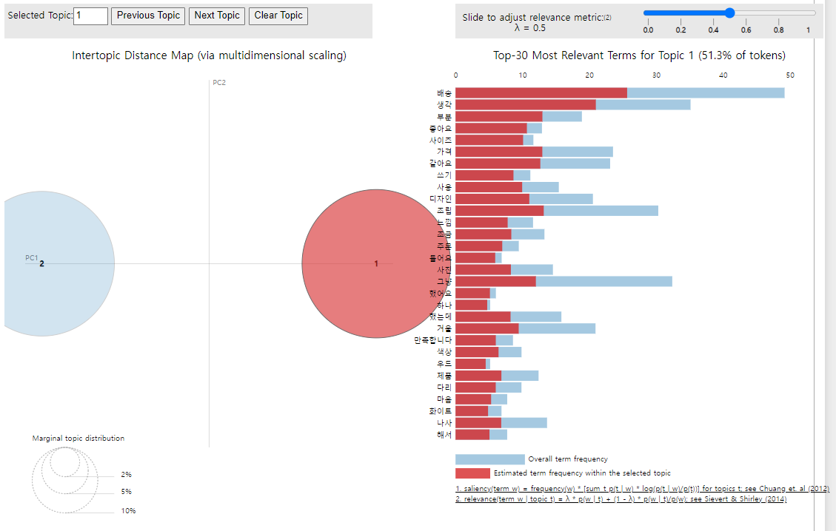
프로젝트 진행 과정 설명 – 가구
Verybad 결과
배송, 조립, 교환, 제품, 디자인, 택배, 별로, 귀찮음, 문의 등
긍정적인 요소가 약간은 보이지만, 물품 배송 과정에서의 문제점이 많은 것으로 추정

Slide 23
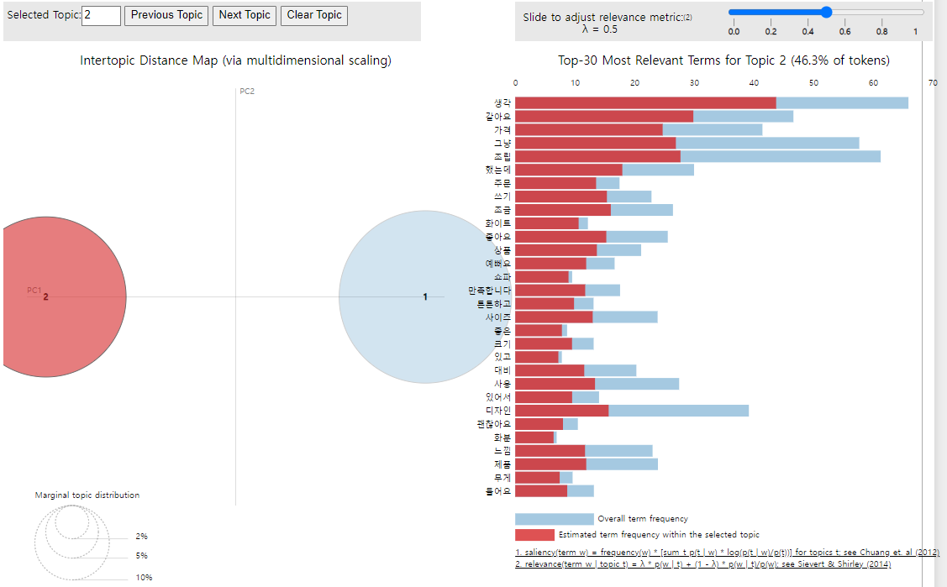
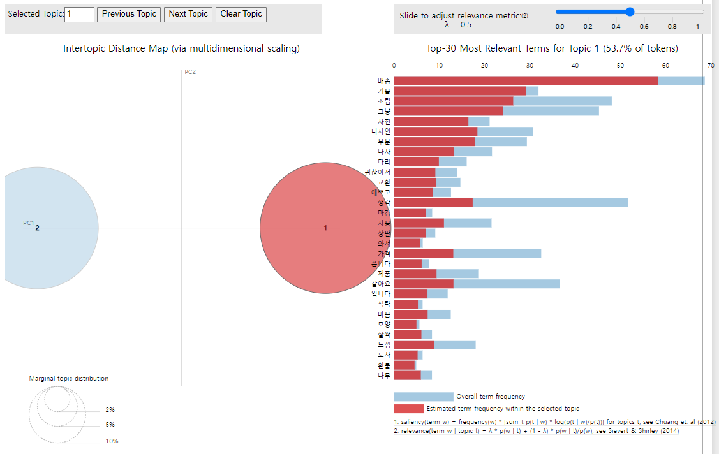
프로젝트 진행 과정 설명 – 가구
bad 결과
생각, 가격, 조립, 좋아요, 만족스럽다, 괜찮다, 디자인, 환불 등
=> 부정적인 부분과 긍정적인 부분이 같이 공존하고 있는 모습을 보임. 물품 배송 과정 문제 존재.

Slide 24
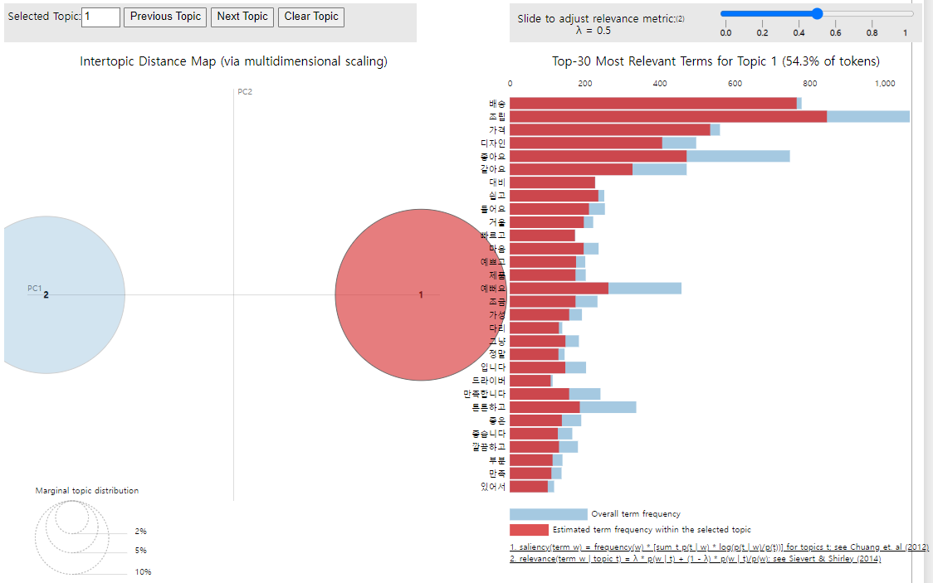
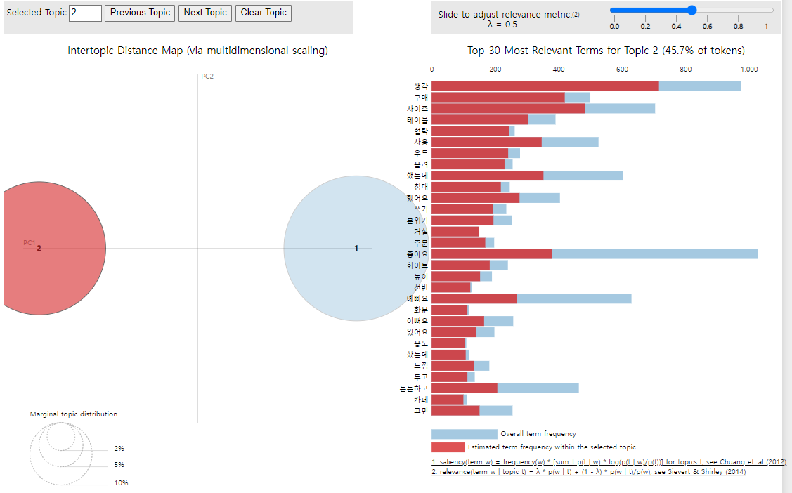
프로젝트 진행 과정 설명 – 토픽 모델링 결과 분석(선반 / 수납장 / 거울)
Normal 결과
배송, 조립, 디자인, 빠르다, 예쁘다, 만족스럽다, 좋다, 튼튼하다
=> 물품 배송과 관련하여 만족하는 부분, 그 외에도 물품 자체와 관련한 평가 존재

Slide 25

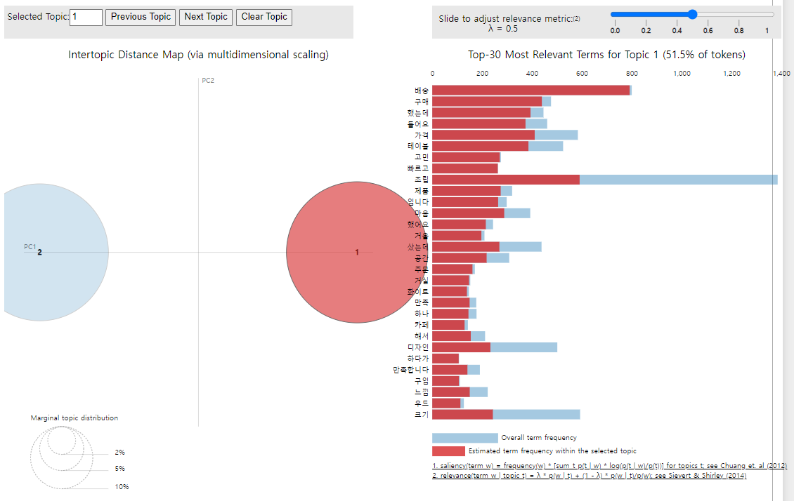
프로젝트 진행 과정 설명 – 토픽 모델링 결과 분석(선반 / 수납장 / 거울)
Good 결과
튼튼, 쉽다, 디자인, 구매, 빠르다, 이쁘다, 화이트, 처음, 완성, 여자
=> 배송 관련 부분과 물품 자체에 대한 만족도를 볼 수 있음.

Slide 26
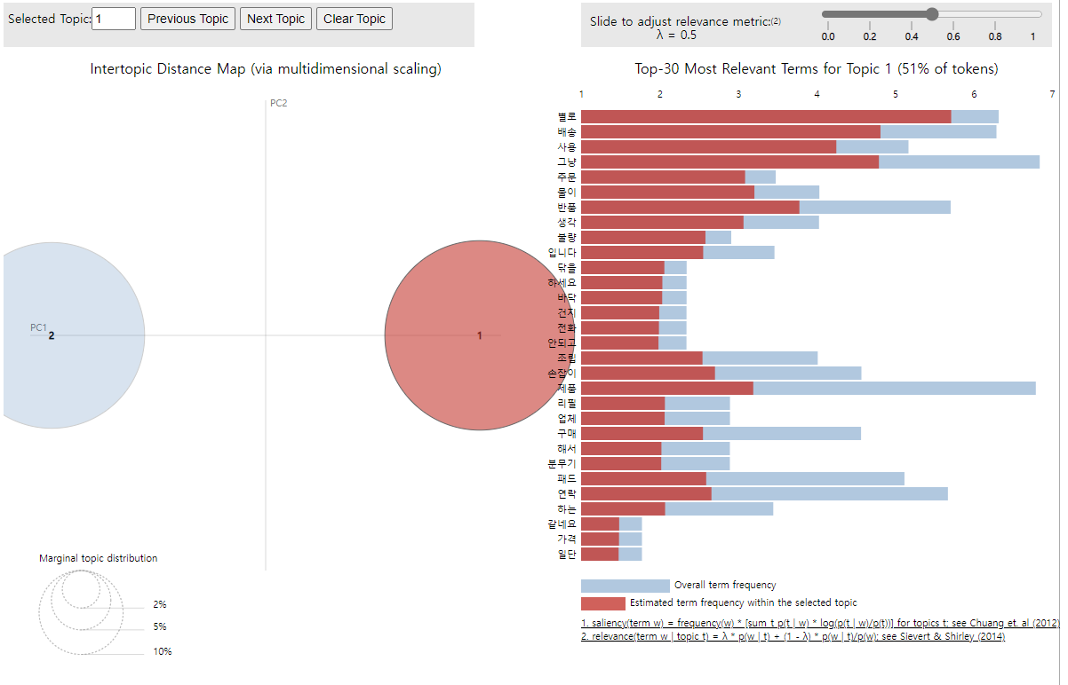
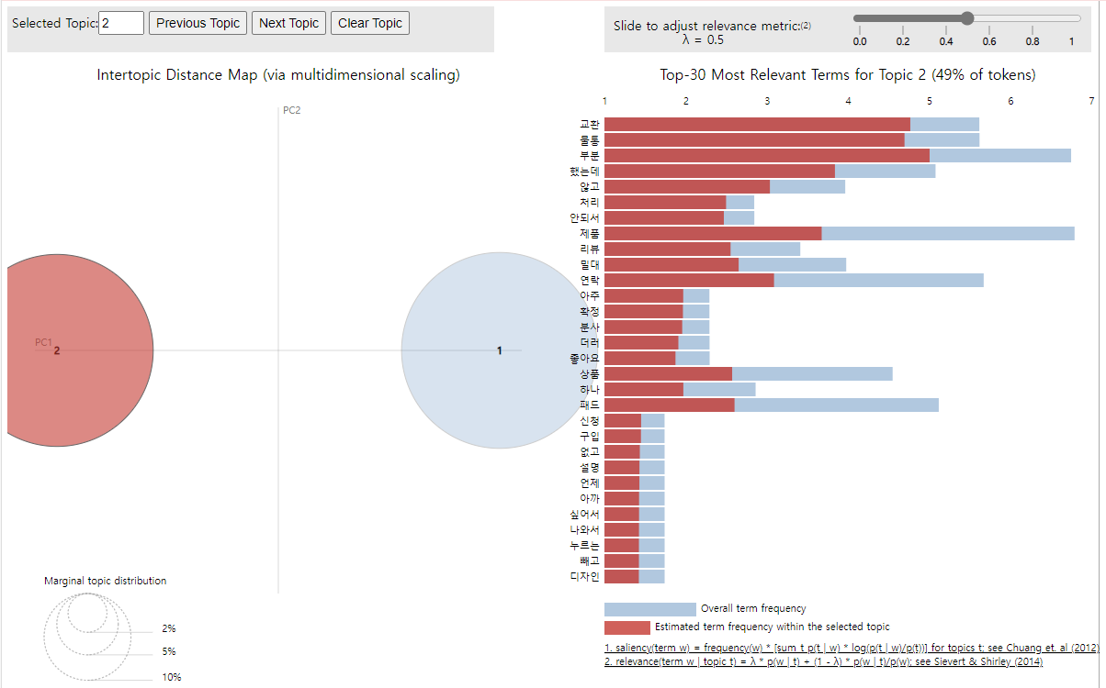
프로젝트 진행 과정 설명 – 청소 용품(Poll)
Verybad 결과
별로, 배송, 반품, 불량, 조립, 교환, 제품, 밀대, 않고
=> 긍정적인 부분이 조금 보이나, 대부분 부정적인 단어로 이루어져 있음.

Slide 27
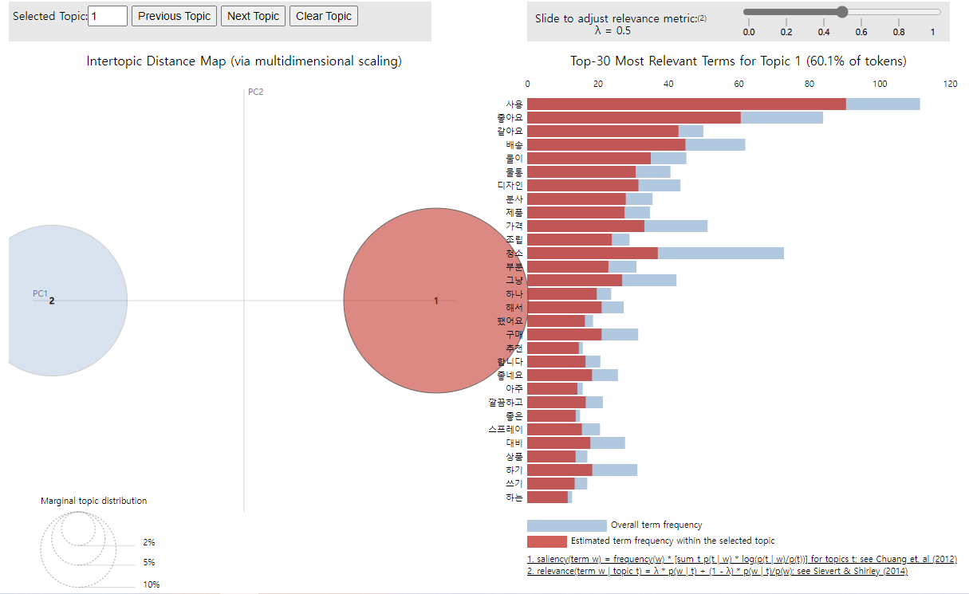
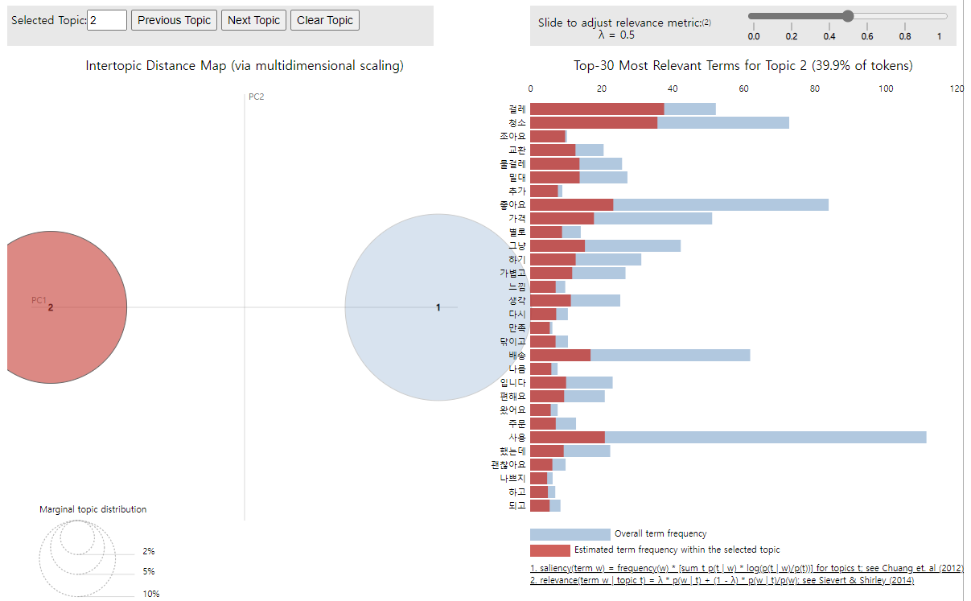
프로젝트 진행 과정 설명 – 청소 용품(Poll)
Bad 결과
좋아요, 배송, 청소, 구매, 교환, 가볍고, 닦이고, 편하다
부정적인 단어와 긍정적인 단어가 모두 보이지만, 긍정적인 단어가 더 많다.

Slide 28
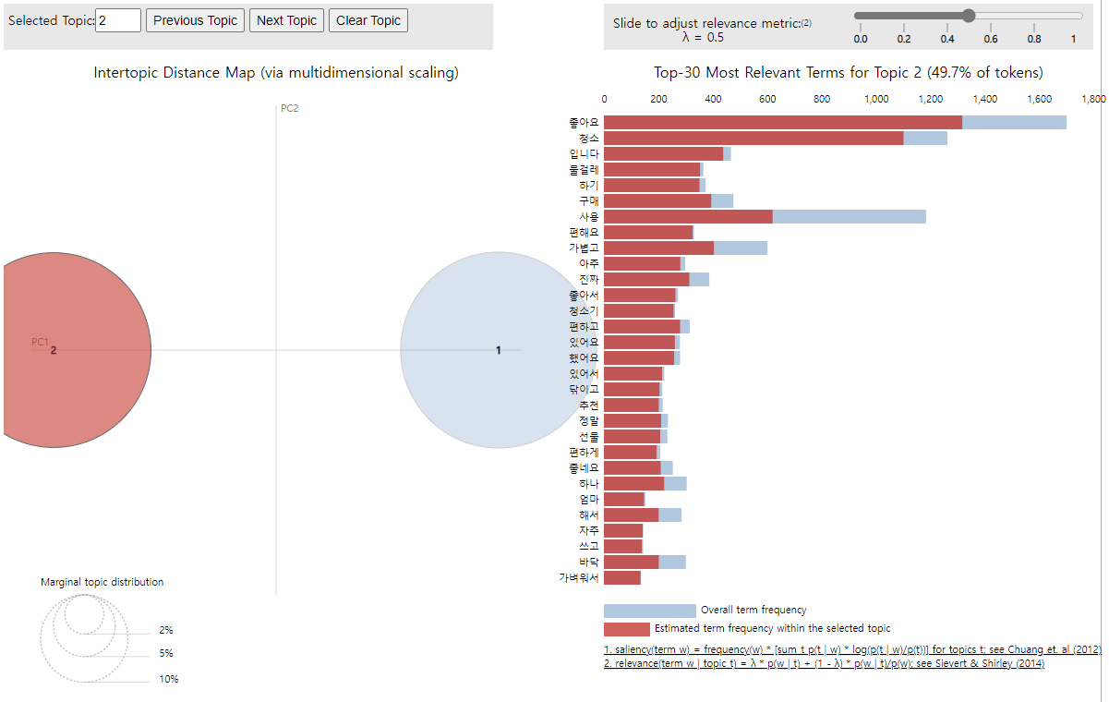
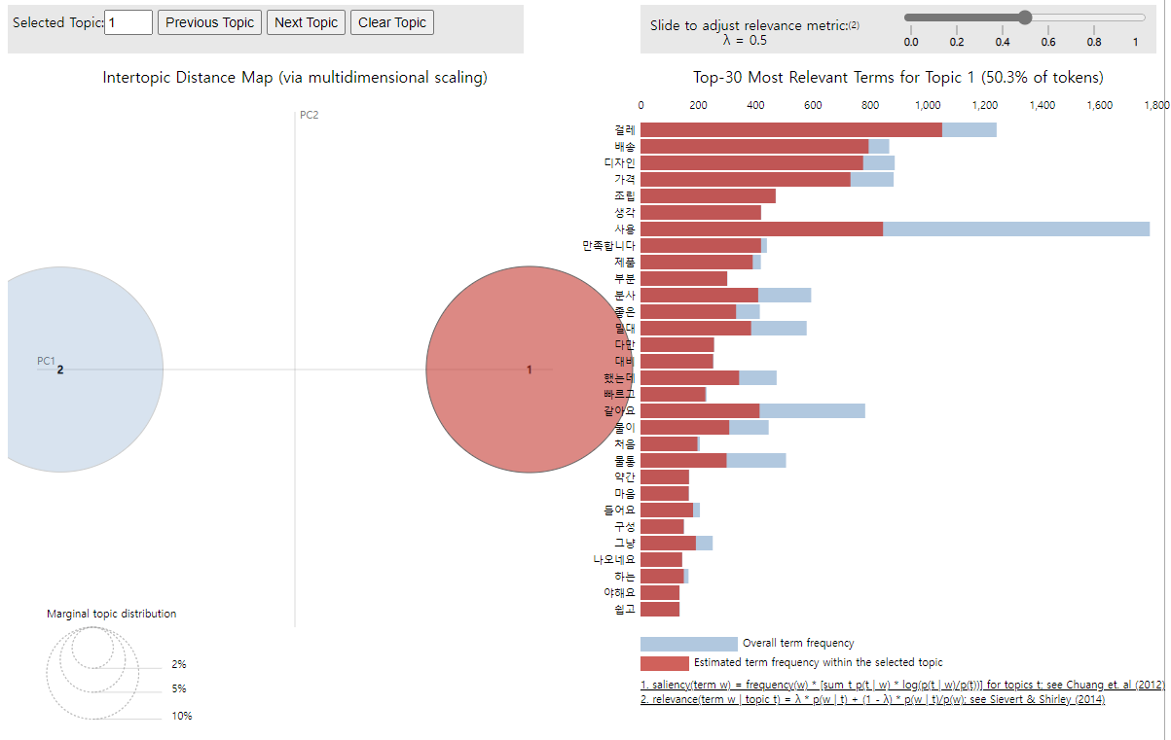
프로젝트 진행 과정 설명 – 청소 용품(Poll)
Normal 결과
걸레, 배송, 가격, 조립, 편하다, 닦인다, 자주, 가볍다
=> 물품 배송과 관련하여 만족하는 부분, 그 외에도 물품 자체와 관련한 평가 존재

Slide 29
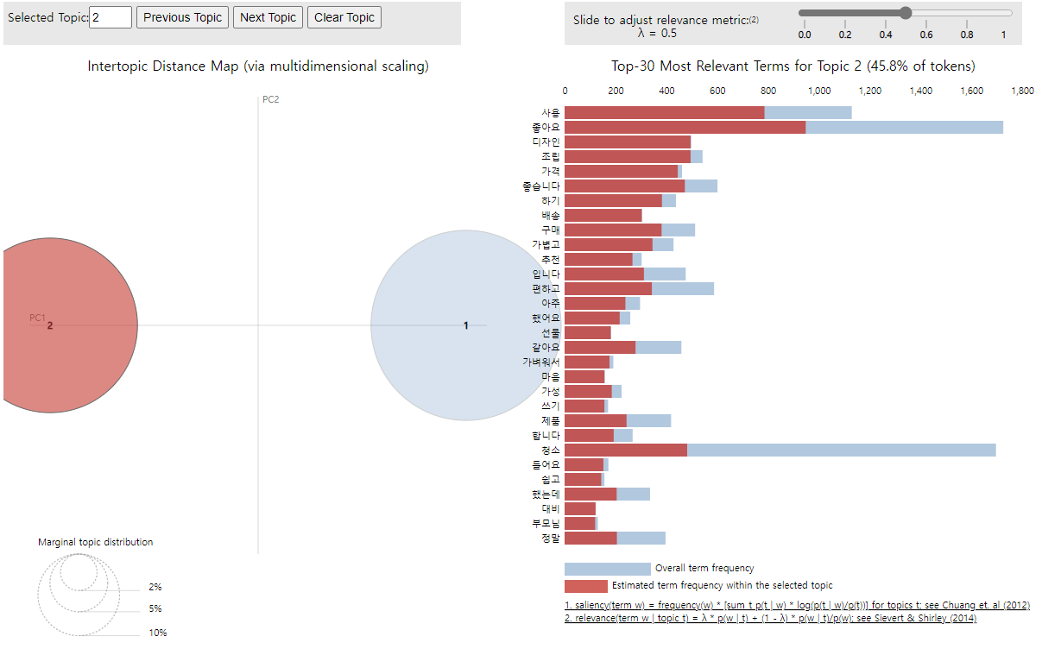
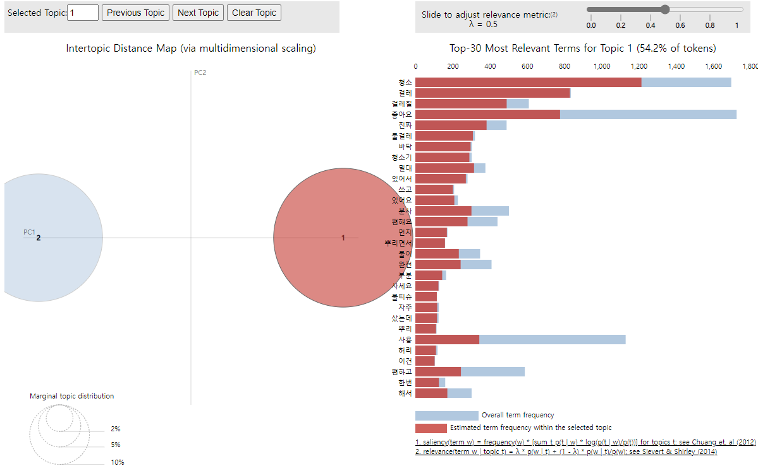
프로젝트 진행 과정 설명 – 청소 용품(Poll)
Good 결과
청소, 걸레질, 편하다, 사세요, 가볍다, 배송, 구매, 물걸레, 분사
=> 배송 관련 부분과 물품 자체에 대한 만족도를 볼 수 있음.

Slide 30
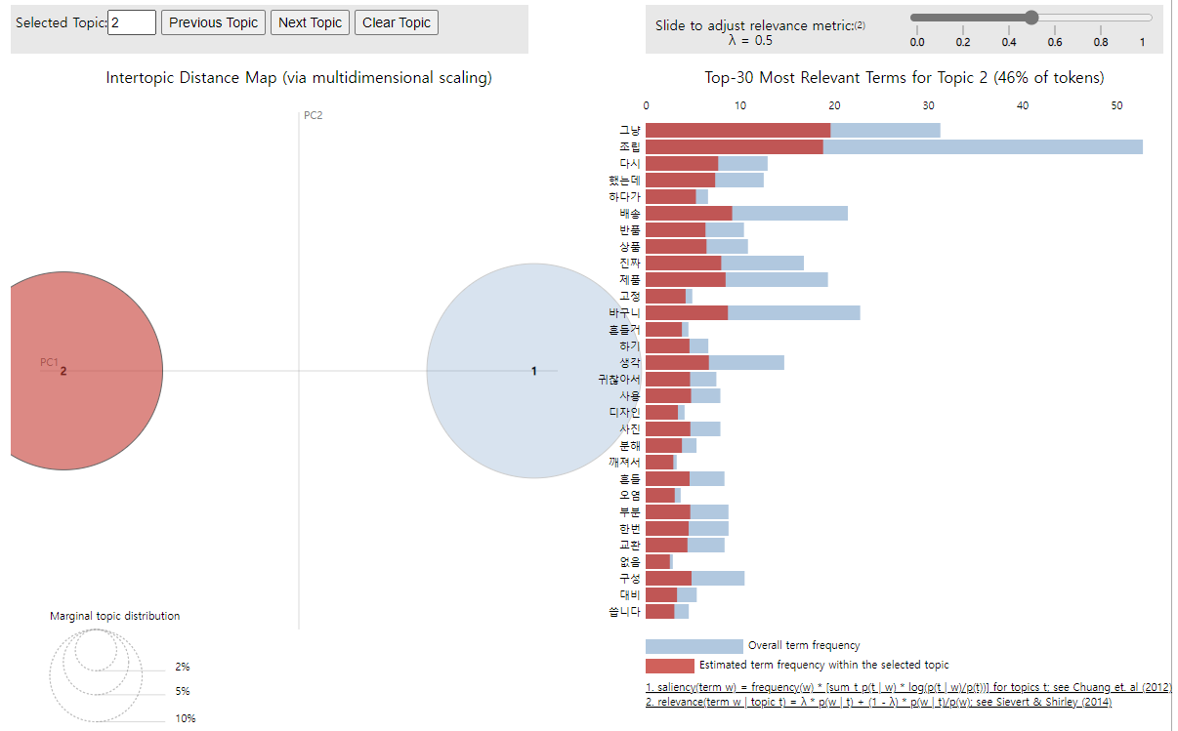
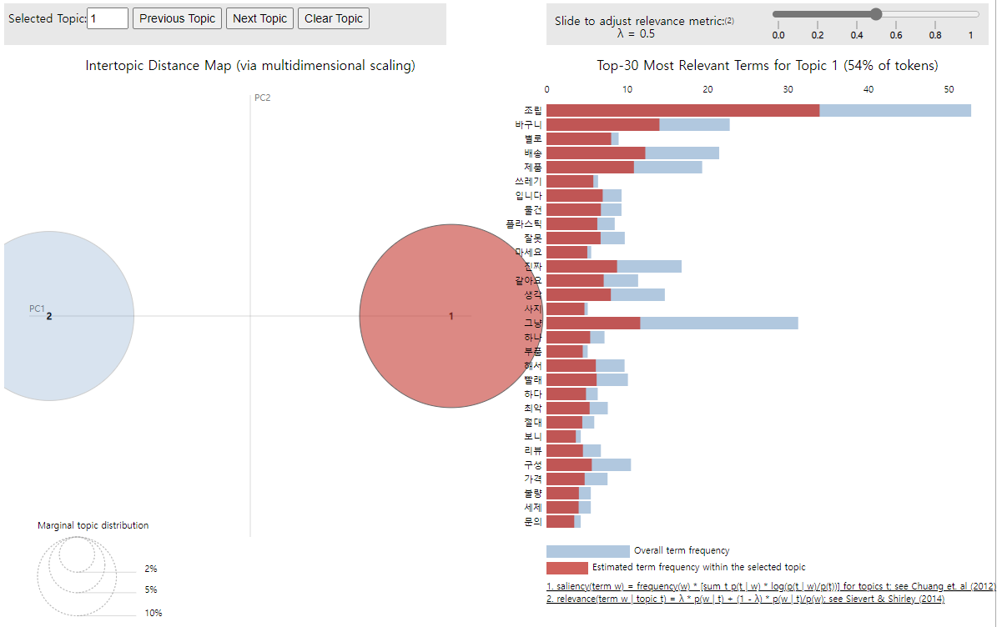
프로젝트 진행 과정 설명 – 청소 용품(빨래바구니)
Verybad 결과
배송, 반품, 귀찮다, 깨지다, 오염, 교환, 마세요, 절대, 최악
=> 제품에 대한 불만과 배송 & 반품과 관련한 이야기가 주를 이루고 있음.

Slide 31
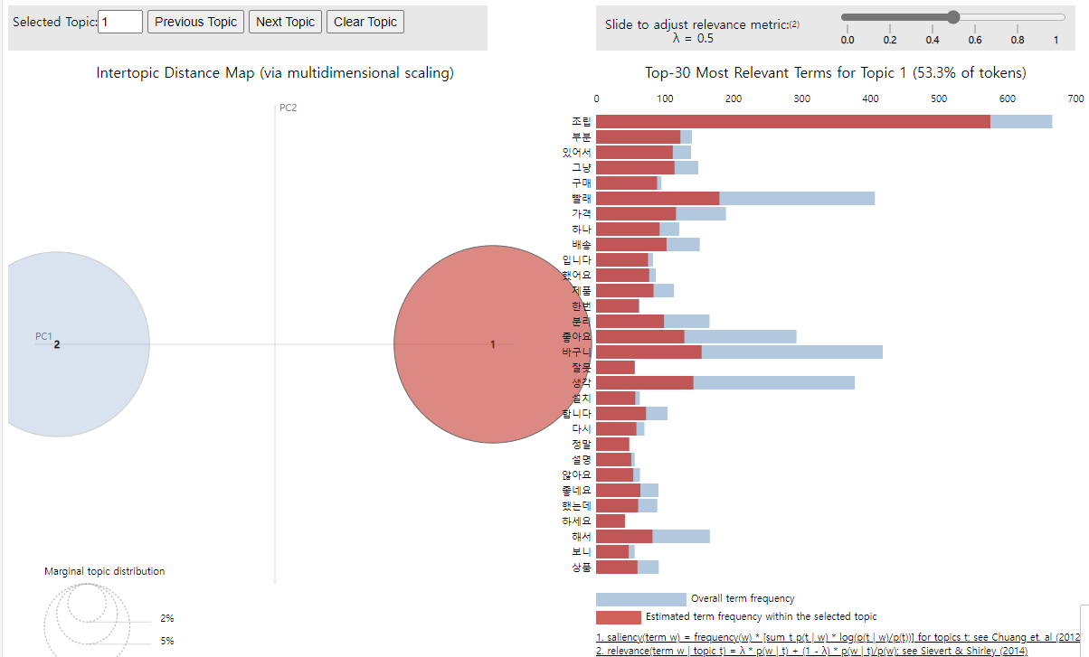
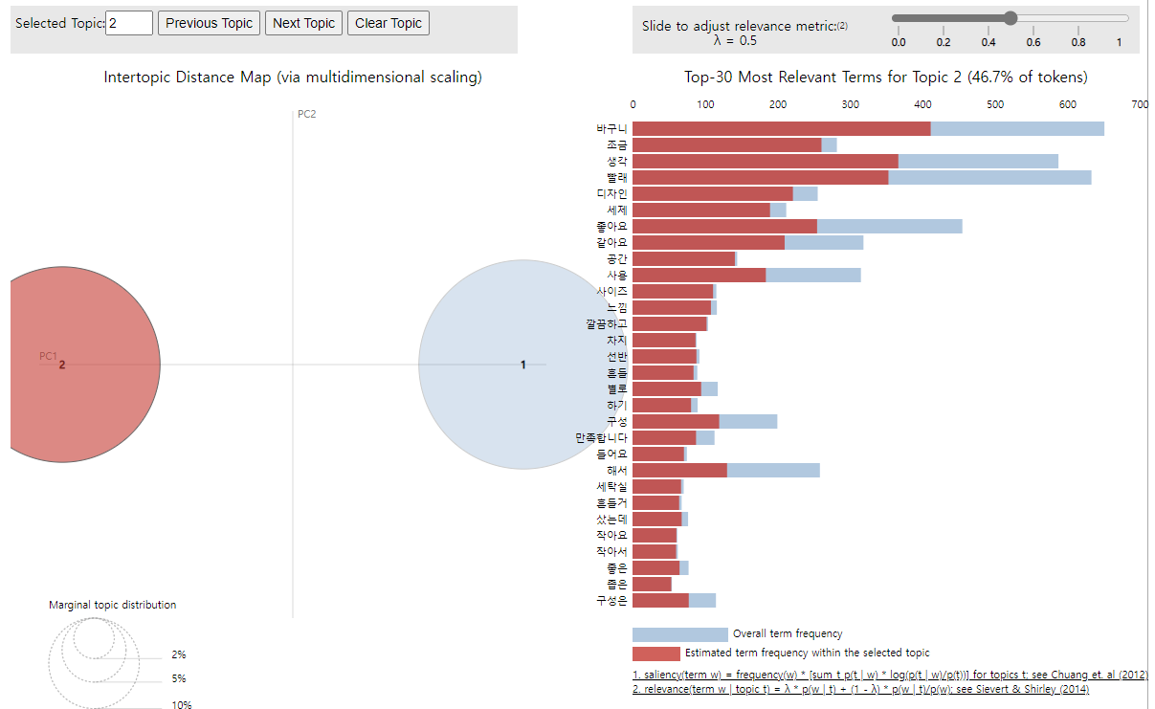
프로젝트 진행 과정 설명 – 청소 용품(빨래바구니)
Bad 결과
배송, 제품, 분리, 잘못, 다시, 않아요, 좋네요, 깔끔, 만족,
긍정적인 부분과 부정적인 부분 모두 볼 수 있지만, 제품과 관련한 불만은 여전하였음.

Slide 32
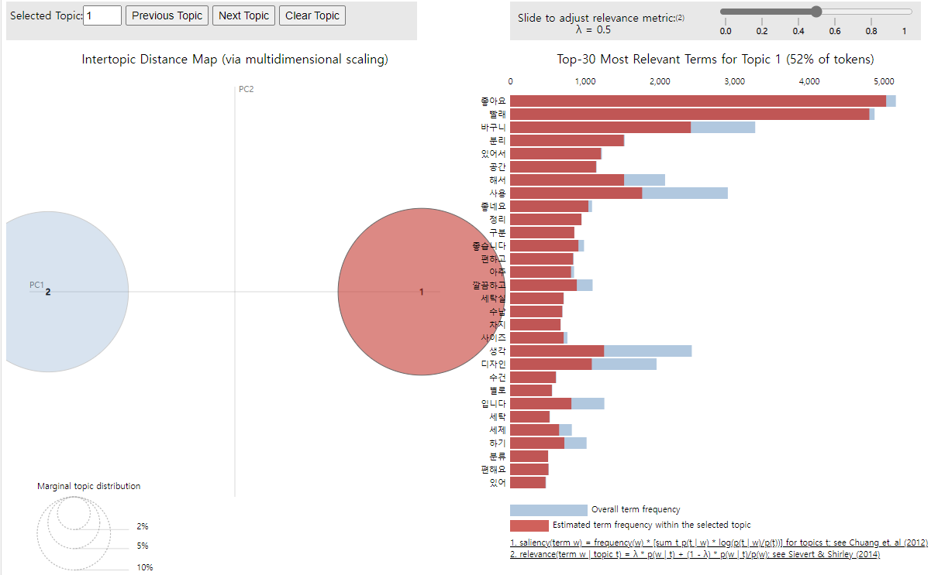
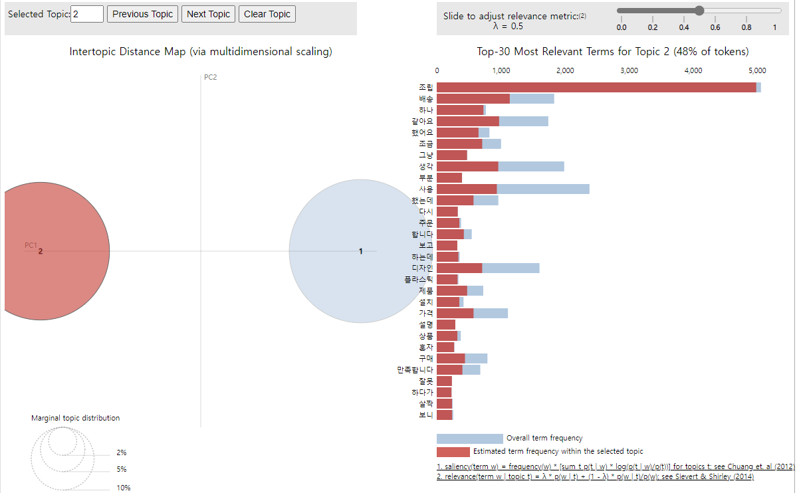
프로젝트 진행 과정 설명 – 청소 용품(빨래바구니)
Normal 결과
빨래, 분리, 좋네요, 세탁실, 사이즈, 디자인, 별로, 편하다, 가격, 만족
=> 부정적인 부분이 존재하기는 하였으나, 많지는 않았고 전체적으로 만족하는 모습을 볼 수 있음.

Slide 33
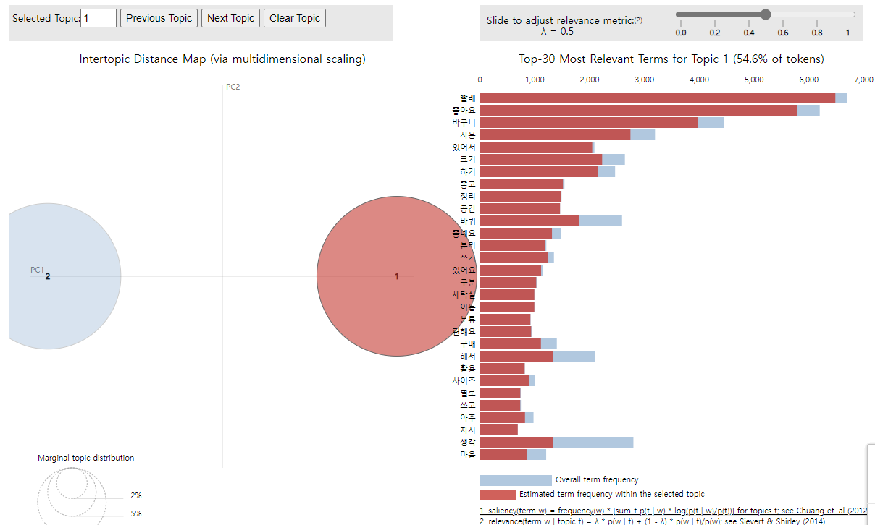

프로젝트 진행 과정 설명 – 청소 용품(빨래바구니)
Good 결과
빨래, 좋아요, 정리, 공간, 편하다, 사이즈, 생각, 조립, 빠르다, 쉽다, 괜찮다
=> 제품 배송과 관련한 언급과 제품에 대한 소비자의 만족도를 볼 수 있음.

Slide 34
카테고리별 평점 분석
기준 | 분석
2점 이하(verybad) | 제품에 대한 불만(ex. 찌그러짐, 깨짐, 오염)으로 인한 반품 & 교환과 관련한 언급이 주를 이룸. 물품 배송 과정에 문제점이 많을 것으로 추정됨.
2점 초과 3점 이하(bad) | 여전히 제품에 대한 불만(ex. 찌그러짐, 깨짐, 오염)으로 인한 반품 & 교환과 관련된 언급이 있지만, 반대로 제품에 대해 만족하는 사람들의 모습도 동시에 볼 수 있었음.
3점 초과 4점 이하(normal) | 제품에 대한 사람들의 부정적인 평가도 존재하였지만, 대부분 긍정적인 평가가 주를 이뤘음. 긍정적인 평가로는 제품에 대한 만족도, 편안함, 청결 등이 언급되었음
4점 초과(good) | 부정적인 평가는 보이지 않았다. 제품의 상태, 제품 자체에 대한 만족이 대부분이었음.
문제점 : 배송 과정에서 제품의 불량이 발생하였을 가능성이 높아짐
=> 포장과 관련된 부분, 제품 던지는 비도덕적인 행위와 같이 배송 과정에 있어서 교육이 필요할 수도 있다.

Slide 35
고찰과 향후 문제 해결 및 활용 가능성
감정 분석 모델 구축과 관련한 정밀한 진단 필요
모델이 전체적으로 긍/부정을 잘 맞춰준 편이지만, 그렇지 않은 경우도 꽤 존재하였음. 이 부분에 대한 추가적인 고민이
필요. 한국어에 특화된 신조어 같은 부분에 대해 불용어를 주기적으로 추가함으로써 정확성을 높이는 방향을 고민하고 있음.
2. 토픽 모델링을 통해 전체적으로 평가가 좋지 않았던 부분에 대해 대안 제시
소비자 입장에서는 해당 제품에 대한 사람들의 전체적인 평가를 볼 수 있고, 판매자 입장에서는 소비자들의 전체적인 니즈를 잘 파악하고, 문제점을 해결하는 데 도움을 줄 수 있음. 추후에, gensim 라이브러리를 이용하여 하이퍼파라미터를 찾으면서 최적의 토픽을 찾으려고 계획하고 있음.
3. 향후 추천 시스템으로의 연결
언택트 시대를 거치며 초개인화 시대로 진입으로 개인에 맞춘 마케팅이 중요해졌음.
구축한 데이터를 이용하여, 협업 필터링(Collaborative Filtering)과 콘텐츠 기반 필터링(Contents-based Filtering)을
활용한 추천 시스템 구현이 가능.
=> 오늘의 집에서 사용자 개인의 닉네임을 가져올 수 있기 때문에 위 추천 시스템 기법을 적용하여 구현 해보는 것을 고민하고,
이 과정에서 발생할 수 있는 Cold Start 문제 해결과 관련하여 고민이 필요함.
기대 효과

Slide 36


2022.06.08
TEXT MINING 3조
궁금한 점이 있으시다면 질문 부탁드립니다.
감사합니다.

